Slide 1
TUTORIAL –
GESTOR ESCOLAR

Slide 2
Gestor Escolar
O que é Gestor Escolar?
Gestor escolar é o diretor, vice diretor ou até mesmo o responsável que a escola possui na gestão atualmente um professor ou coordenador. Para acessar a aba gestor escolar é necessário pesquisar a escola no sistema de cadastro de escolas. Neste aba informa apenas o CPF e os dados são carregados automaticamente dos módulos de dados pessoais, funcional e formação curricular, portanto qualquer alteração necessária é importante atualizar nesses módulos para posteriormente informar o gestor escolar.
Importante que os dados estejam corretos principalmente o CPF, visto que a base de dados do INEP é ligada a Receita Federal.
Gestor Escolar - SCE
Dados Pessoais
Funcional
Formação Curricular
Associação do Docente da classe

Slide 3
Gestor Escolar
PERFIL | QUEM UTILIZA | REDE DE ENSINO
SECRETÁRIO - OUTRAS REDES | ESCOLA | OUTRAS - REDES
DIRETOR - OUTRAS REDES | ESCOLA | OUTRAS - REDES
GOE | ESCOLA | ESTADUAL
AOE | ESCOLA | ESTADUAL
VICE-DIRETOR | ESCOLA | ESTADUAL
DIRETOR | ESCOLA | ESTADUAL
P.M - INFORMAÇÕES EDUCACIONAIS | SME - PREFEITURA | REDE MUNICIPAL
P.M. - INFORMAÇÕES EDUCACIONAIS - DIRETOR | SME – PREFEITURA | REDE MUNICIPAL
P.M – SUPERVISOR | SME – PREFEITURA | REDE MUNICIPAL
SUPERVISÃO – OUTRAS REDES – INFORMAÇÕES EDUCACIONAIS | OUTRAS REDES | OUTROS ÓRGÃOS DE SUPERVISÃO

Slide 4
Gestor Escolar
PERFIL | QUEM UTILIZA | REDE DE ENSINO
CIE – DIRETOR | DIRETORIA DE ENSINO | ESTADUAL
CIE | DIRETORIA DE ENSINO | ESTADUAL
CIE – NIT | DIRETORIA DE ENSINO | ESTADUAL
CIE – NRM – DIRETOR | DIRETORIA DE ENSINO | ESTADUAL
CIE – NRM | DIRETORIA DE ENSINO | ESTADUAL
CRH - NFP | DIRETORIA DE ENSINO | ESTADUAL
CRH - NAP | DIRETORIA DE ENSINO | ESTADUAL
SUPERVISOR | DIRETORIA DE ENSINO | ESTADUAL
DIRIGENTE | DIRETORIA DE ENSINO | ESTADUAL

Slide 5
Gestor Escolar
IMPORTANTE!
Para que o Gestor possa ser adicionado no cadastro de escolas, os dados do mesmo deverão
estar devidamente cadastrados e atualizados nos Sistemas:
Dados Pessoais;
Cadastro Funcional;
Formação Curricular.

Slide 6
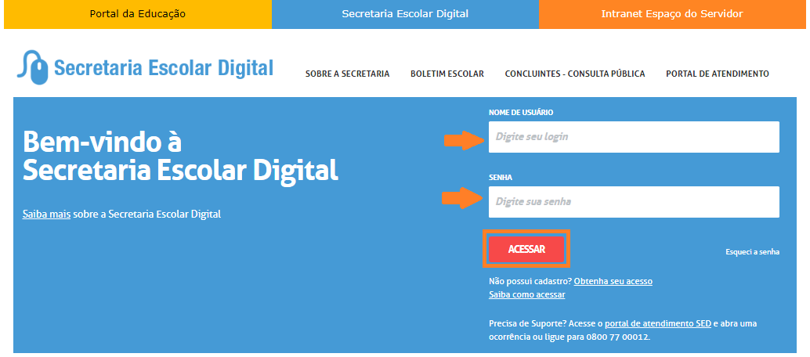
Cadastrar Gestor Escolar
Passo 1 - Acesse a plataforma SED por meio do link: https://sed.educacao.sp.gov.br com seu login composto pelo número do RG (rg000000000sp) e senha.

Slide 7
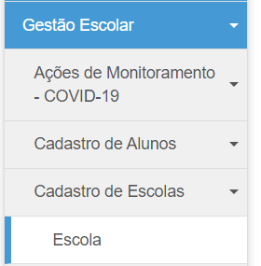
Cadastrar Gestor Escolar
Passo 2 – Clique na no menu Cadastro de Escolas > Escola e pesquise uma escola.

Slide 8
Cadastrar Gestor Escolar
Perfis da Escola:
Alguns campos estão preenchidos, sendo necessário apenas clicar no botão pesquisar e, posteriormente, clicar no ícone editar.

Slide 9
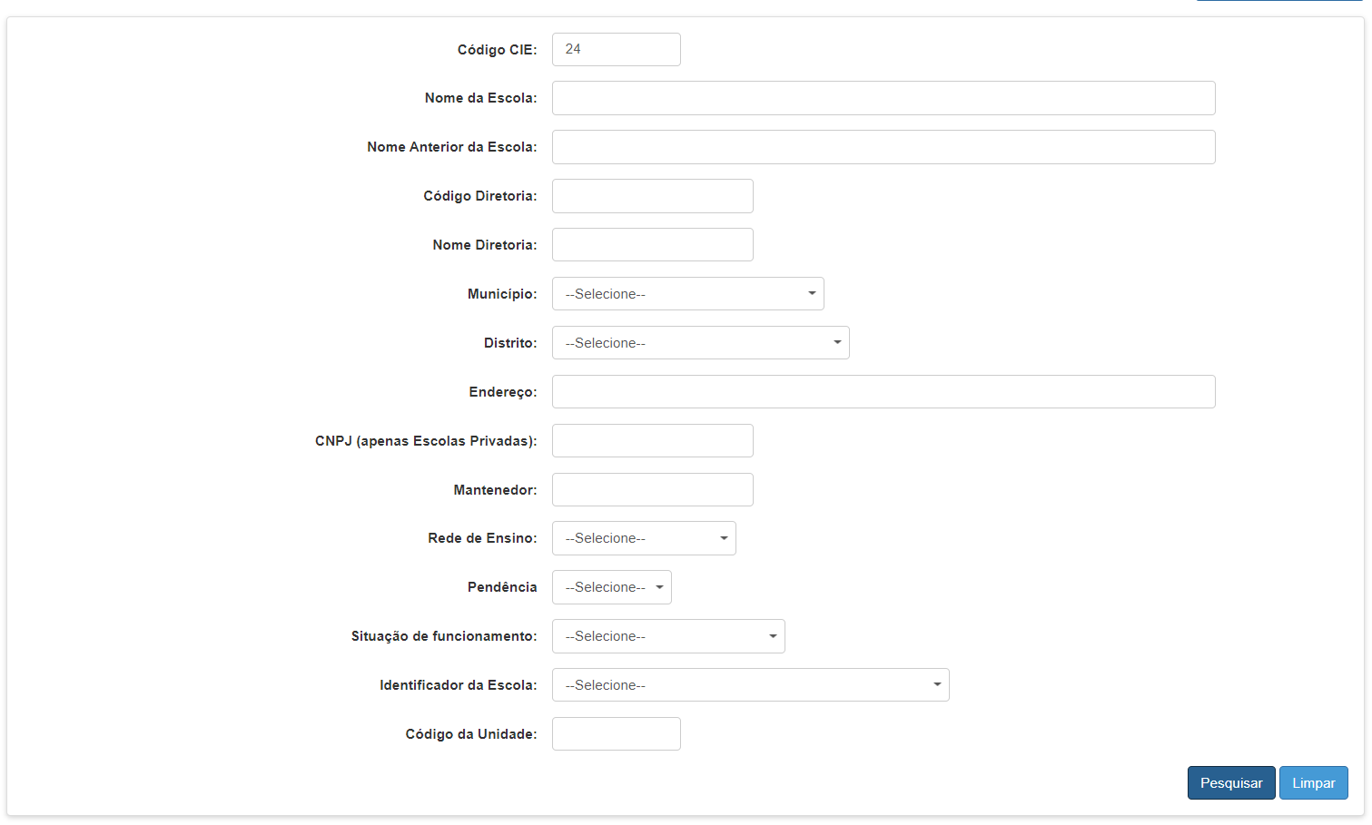
Cadastrar Gestor Escolar
Demais Perfis : Preencha um ou mais campos dos filtros de pesquisa, clique em pesquisar e editar.
Ao clicar em pesquisar a escola é visualizada para edição.

Slide 10
Cadastrar Gestor Escolar
Passo 3 – Após entrar na escola, localize e clique na aba Gestor Escolar

Slide 11
Cadastrar Gestor Escolar
Passo 4 – Na aba gestor escolar – campo número do CPF: preencha com número do CPF do Gestor da Escola e em seguida clique no botão “Validar CPF”.
Os dados do gestor escolar serão apresentados na tela para verificação. Observe que não é possível realizar atualizações dos dados diretamente na tela do gestor escolar. Caso exista a necessidade de se incluir/atualizar qualquer informação do gestor será necessário acessar o respectivo sistemas dados pessoais, formação curricular e funcional.
Após conferir/validar os dados do gestor, clique em salvar para gravar os dados do gestor escolar. Caso os dados estejam incompletos ou inconsistentes, o sistema apresentará mensagem informando a inconsistência.

Slide 12
Cadastrar Gestor Escolar

Slide 13
Cadastrar Gestor Escolar
Identificação única (Código do INEP)
Nome Completo do Diretor;
Dara de Nascimento;
Filiação 1 (Nome Completo);
Filiação 2 (Nome Completo);
Sexo; Bloco de Informações extraídas do Sistema Dados Pessoais
Cor/Raça;
Nacionalidade;
UF de Nascimento
Munícipio de Nascimento
E-mail
Maior Nível de Escolaridade concluída;
Tipo de ensino médio cursado;
Curso;
Ano de Conclusão;
Curso;
Ano de Conclusão;
Nível do curso
Instituição de educação superior; Bloco de Informações extraídas do Sistema Formação Curricular
Curso;
Ano de conclusão;
Nível do Curso;
Instituição de educação superior;
Especialização;
Outros Cursos específicos
(formação continuada com no mínimo 80 horas);
Cargo
Critério de Acesso ao Cargo/função;
Situação Funcional/Regime de Contratação/Tipo de Vínculo
Bloco de Informações Extraídas do Sistema Cadastro Funcional

Slide 14
PORTAL DE ATENDIMENTO
Em casos de dúvidas ou inconsistências sistêmicas, sugerimos que entre em contato com a sua Diretoria de Ensino, Secretaria Municipal ou registre uma ocorrência no nosso Portal de Atendimento, clicando no botão abaixo:
Assunto: CITEM – DEINF – Informação e Monitoramento
Categoria: CGAB – Governo Aberto e Censo Escolar
Qualquer dúvida acesse o tutorial do portal de atendimento, clicando no botão abaixo:
Abrir uma Nova Ocorrência
Acesse o Tutorial

Slide 15
OBRIGADO!
A TODOS(AS)

